Slide 1
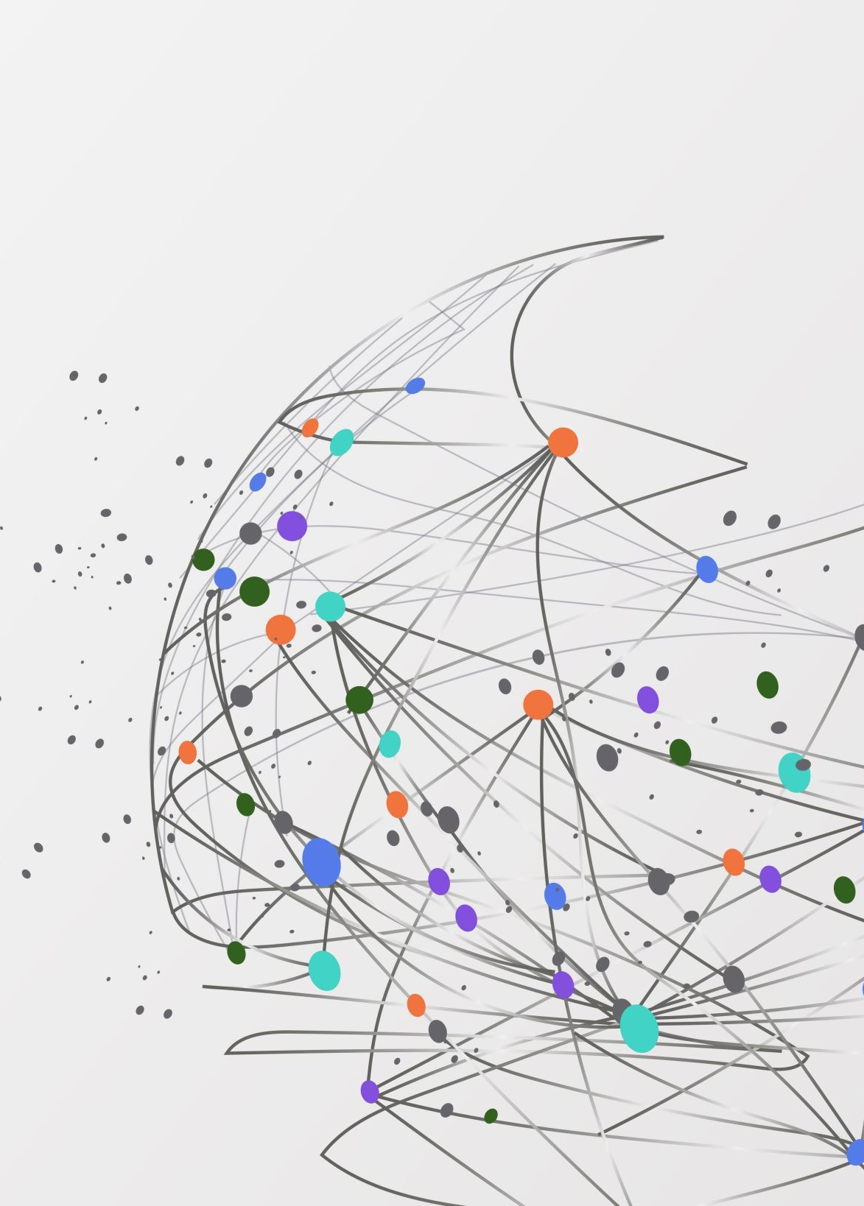
Optimierung der Verteilung von Aktivierungsfunktionen mittels evolutionärer Algorithmen Natural Computation SS 2026
Projektmitglieder:
Ante Krajnovic
Khalil Ibrahim
Mitsuhiro Kitajima
Peter Balint
Betreuer: Helmut Mayer

Slide 2
Was sind Aktivierungsfunktionen?
Aktivierungsfunktionen bestimmen, wie stark ein Neuron „feuert“
Sie machen neuronale Netze nicht-linear
Ohne sie wäre ein Netzwerk nur eine lineare Funktion
Wichtig: Sie sind entscheidend für Lernen & Leistung

Slide 3
Klassische Aktivierungsfunktionen
Sigmoid : Ausgabe zwischen 0und1 Problem: Sättigung → langsames Lernen Formel: σ(x)
Tanh : Ausgabe zwischen -1und1 Besser als Sigmoid, aber auch Sättigung
Step Function (historisch) : Nur 0oder1 Heute kaum verwendet (nicht differenzierbar)
ReLU (Revolution!): f(x) = max(0, x) Sehr schnell & stabil Problem: „Dying ReLU“

Slide 4
Moderne Aktivierungsfunktionen
PReLU: Wie Leaky ReLU, aber lernbar
ELU : Glatter als ReLU Bessere Stabilität
Swish (Google): f(x) = x · sigmoid(x) Sehr gute Performance in Deep Learning
Leaky ReLU : Kleine negative Steigung Verhindert „tote Neuronen“
GELU (sehr wichtig!) Standard in Transformern (z. B. BERT, GPT) Sehr stabil für große Modelle
Mish = sehr glatte, informationsreiche Aktivierungsfunktion

Slide 5
Warum neue Aktivierungsfunktionen?
Probleme klassischer Funktionen:
Vanishing Gradients
Schlechter Gradient Flow
Instabiles Training
Moderne Ziele:
Stabilität
bessere Generalisierung
schnelleres Training

Slide 6
Kurzvergleich
Klassisch: einfach, aber limitiert
Modern: stabil, glatt, lernfähig
Trend: lernbare oder adaptive Aktivierungen

Slide 7
Wichtige Referenzen
Goodfellow et al. (2016) – Deep Learning
Nair & Hinton (2010) – ReLU
Maas et al. (2013) – Leaky ReLU
Clevert et al. (2015) – ELU
Ramachandran et al. (2017) – Swish
Hendrycks & Gimpel (2016) – GELU

